Slide 1
Pertemuan 14 : Tugas Mandiri dikumpulkan Sabtu tgl 10 Desember 2022
KOM20A Aljabar Linier untuk Komputasi

Slide 2
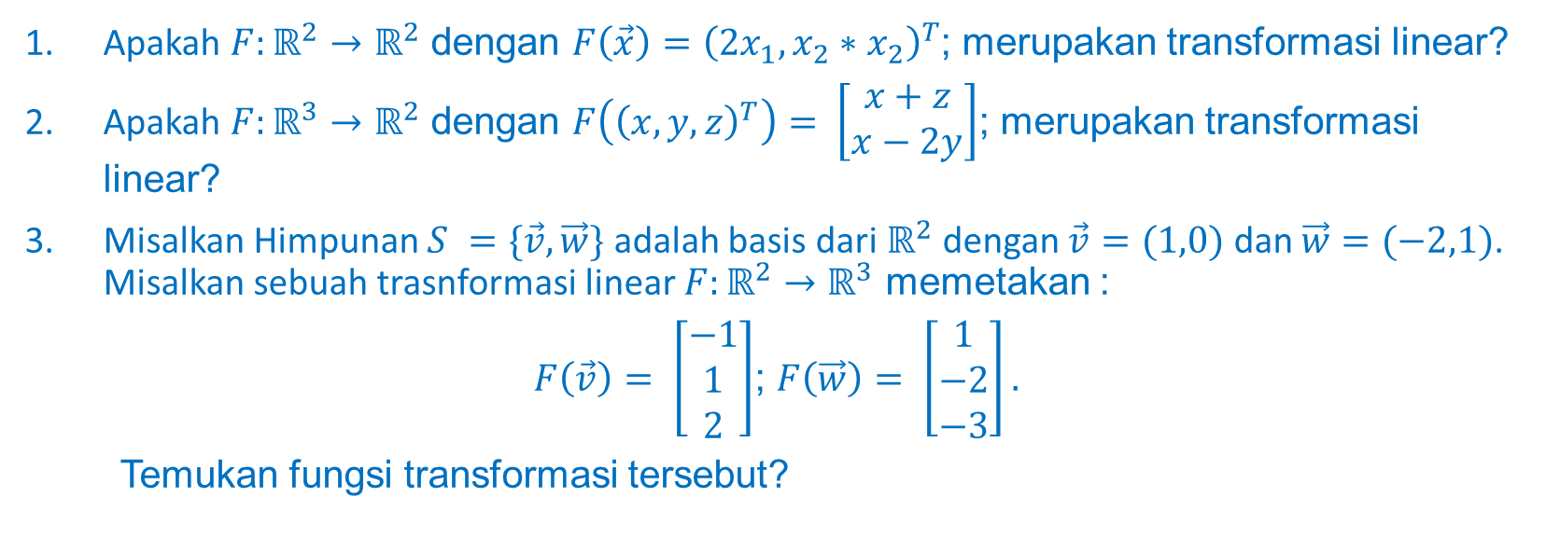
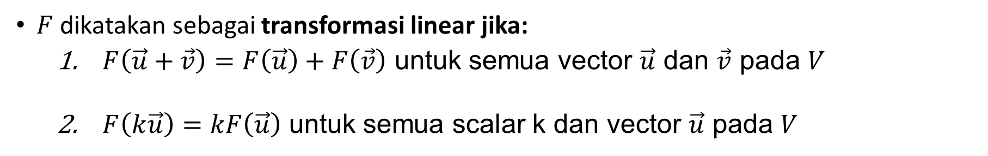
Transformasi Linear
$F$ dikatakan sebagai transformasi linear jika:
$F\left(\vec{u}+\vec{v}\right)=F\left(\vec{u}\right)+F\left(\vec{v}\right)$ untuk semua vector $\vec{u}$ dan $\vec{v}$ pada $V$
$F\left(k\vec{u}\right)=kF\left(\vec{u}\right)$ untuk semua scalar k dan vector $\vec{u}$ pada $V$
Apakah $F:ℝ^{2}→ℝ^{2}$ dengan $F\left(\vec{x}\right)={\left(2x_{1},x_{2}∗x_{2}\right)}^{T}$; merupakan transformasi linear?
Apakah $F:ℝ^{3}→ℝ^{2}$ dengan $F\left({\left(x,y,z\right)}^{T}\right)= \left[\begin{matrix}x+z \\ x−2y\end{matrix}\right]$; merupakan transformasi linear?
Misalkan Himpunan $S =\{\vec{v},\vec{w}\}$ adalah basis dari $ℝ^{2}$ dengan $\vec{v}=(1,0)$ dan $\vec{w}=(−2,1)$. Misalkan sebuah trasnformasi linear $F:ℝ^{2}→ℝ^{3}$ memetakan :
$F\left(\vec{v}\right)= \left[\begin{matrix}−1 \\ 1 \\ 2\end{matrix}\right]$; $F\left(\vec{w}\right)= \left[\begin{matrix}1 \\ −2 \\ −3\end{matrix}\right].$
Temukan fungsi transformasi tersebut?

Slide 3
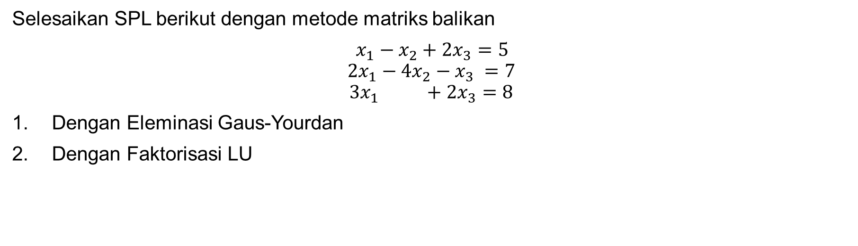
Sistem Persamaan Linear:
Selesaikan SPL berikut dengan metode matriks balikan
$x_{1}−x_{2}+{2x}_{3}=5$
$${2x}_{1}−{4x}_{2}−x_{3} =7$$
$${3x}_{1} +2x_{3}=8$$
Dengan Eleminasi Gaus-Yourdan
Dengan Faktorisasi LU

Slide 4
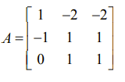
Tentukan persamaan Ciri (polynomial characteristic), Eigen Value dan Eigen Vector dari matriks berikut :

Slide 5

Singular Value Decomposition (SVD):
Tentukan SVD dari $A=\left[\begin{matrix}0 & 2 & 2 \\ 2 & 1 & 0\end{matrix}\right]$

Slide 6
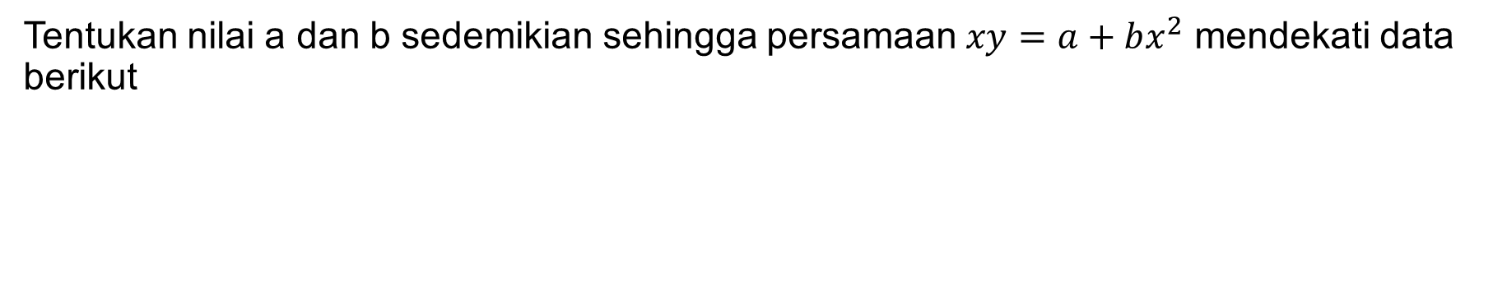
Fitting Kurva:
Tentukan nilai a dan b sedemikian sehingga persamaan $xy=a+bx^{2}$ mendekati data berikut
X | 1 | 2 | 4 | 6 | 8
y | 5.43 | 6.28 | 10.32 | 14.86 | 19.51

